Slide 1







TRUNG TÂM GDNN-GDTX TUY PHƯỚC
Tiết 90
Bài 25: NHỊ THỨC NEWTON
Giáo viên: Trần Thị Trang
Toán_Lớp 10_KNTT

Slide 2
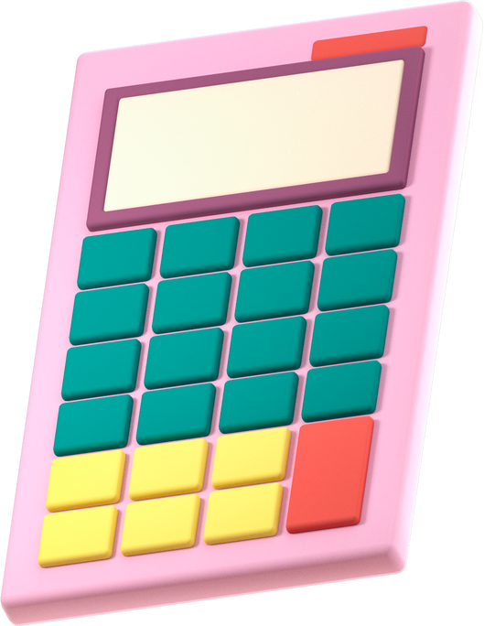

KHỞI ĐỘNG
  Cho các khai triển
  Quan sát các đơn thức ở vế phải của các đẳng thức trên, hãy nhận xét về quy luật số mũ của a và b.
  Hãy thử nêu công thức tính ?

Slide 3

Nội dung:
HÌNH THÀNH CÔNG THỨC TÍNH NHỊ THỨC NEWTON
2. VẬN DỤNG NHỊ THỨC NEWTON VÀO CÁC BÀI TOÁN THỰC TẾ

Slide 4


HOẠT ĐỘNG HÌNH THÀNH KIẾN THỨC
Tính:
Trả lời:

Slide 5


HOẠT ĐỘNG HÌNH THÀNH KIẾN THỨC
Nhận xét về số mũ của a,b trong khai triển ?
So sánh các hệ số các số hạng với
Đáp án:
- Khai triển hằng đẳng thức:
Nhận xét về số mũ của a và b trong các khai triển:
Số mũ của a giảm dần
Số mũ của b tăng dần

Slide 6

HÌNH THÀNH KIẾN THỨC MỚI
So sánh hệ số các số hạng với
Ta thấy hệ số :
  Ta thấy hệ số :

Slide 7


Công thức nhị thức Newton
  =
  =
  Quy ước:
  Công thức trên gọi là công thức nhị thức Newton (gọi tắt là nhị thức Newton)

Slide 8

VÍ DỤ
Triển khai biểu thức:
Giải:

Slide 9
  LUYỆN TẬP
  Thực hiện thảo luận nhóm triển khai các nhị thức sau:
  Nhóm 1, 2: Thực hiện câu 1:
  Nhóm 3, 4: Thực hiện câu 2:
  Giải:
  Câu 1:
  Câu 2:

Slide 10

Vận dụng
  Dùng hai số hạng đầu tiên trong khai triển để tính giá trị gần đúng của
  Giải:

Slide 11

Cảm ơn!

